Slide 1


LA RESERVE
Система онлайн-бронирования столиков в ресторане
Выполнил: студент 3 курса Маатук Д.
Руководитель: А. А. Вахтин, к.ф-м.н., доцент
Воронеж 2024

Slide 2

Текущие ограничения и неудобства бронирования
ПРОБЛЕМА
Время ожидания
Ошибки в бронировании
Ограниченный доступ к информации
Негативные отзывы

Slide 3
Рестораны среднего и высокого класса
ЦЕЛЕВАЯ АУДИТОРИЯ
Технологически осведомленные клиенты
Определение аудитории :
Идеальные для новых технологий
Повышение конкуренто способности :
Инновации в бронировании увеличивают привлекательность
Характеристики :
Технологически активные
Предпочитают онлайн-услуги
Ожидания :
Ожидают быстроту и гибкость
Ценят доступность услуг

Slide 4

ПРЕДЛАГАЕМОЕ РЕШЕНИЕ
Бронирование без предоплаты:
Доступность и снижение рисков
Привлекательность для широкой аудитории
Увеличение бронирований:
Нижний порог входа
Рост онлайн-бронирований и посещаемости
Интуитивно понятный интерфейс:
Простота и удобство использования
Приятный процесс бронирования
Мгновенное подтверждение:
Устранение неопределенности
Повышение доверия к сервису

Slide 5











СРЕДСТВА РЕАЛИЗАЦИИ
БЭКЕНД
Java 17
Spring Framework 2.6.3
JWT 0.12.5
ФРОНТЕНД
ReactJS 18.2.0
HTML
CSS
JavaScript
БАЗА ДАННЫХ
MySQL 8.0.36

Slide 6
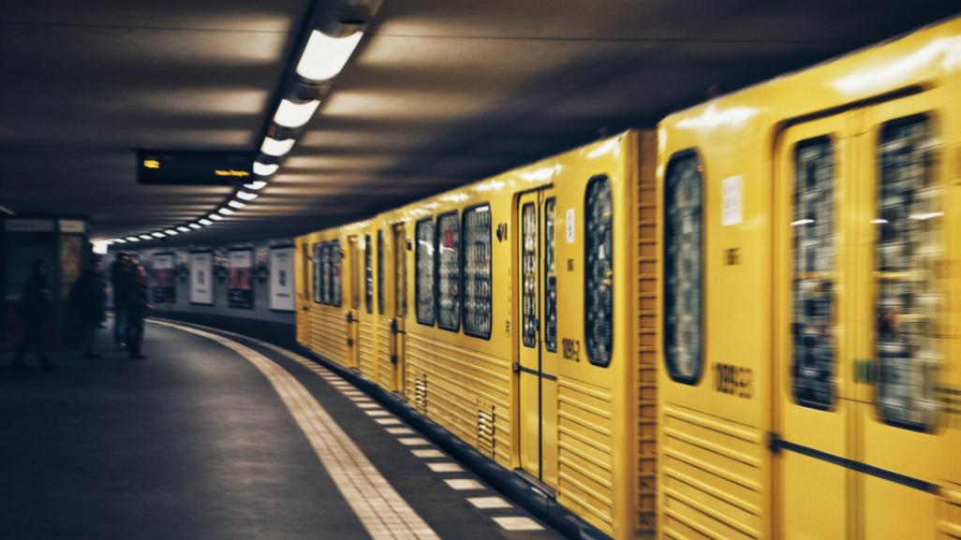
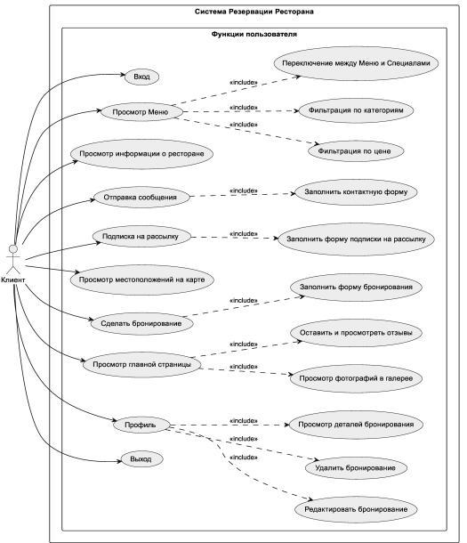

Диаграмма Прецедентов

Slide 7
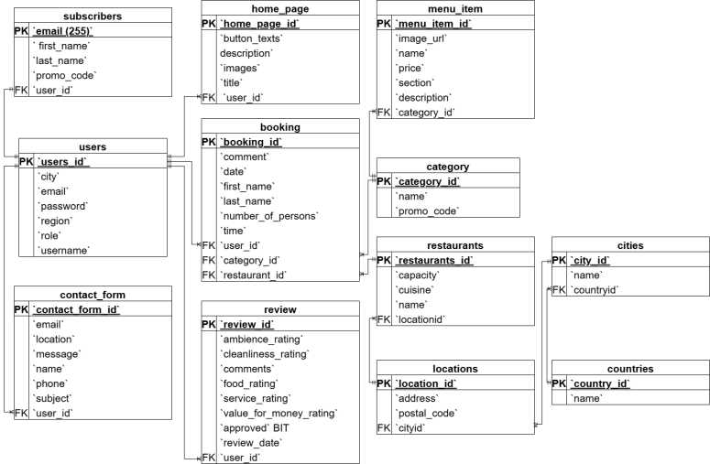
Диаграмма ERD

Slide 8
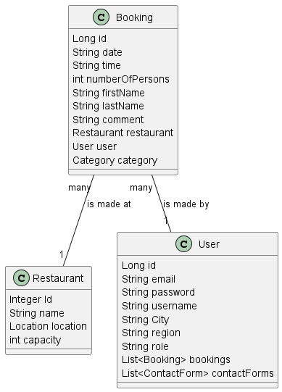
Диаграмма Классов

Slide 9
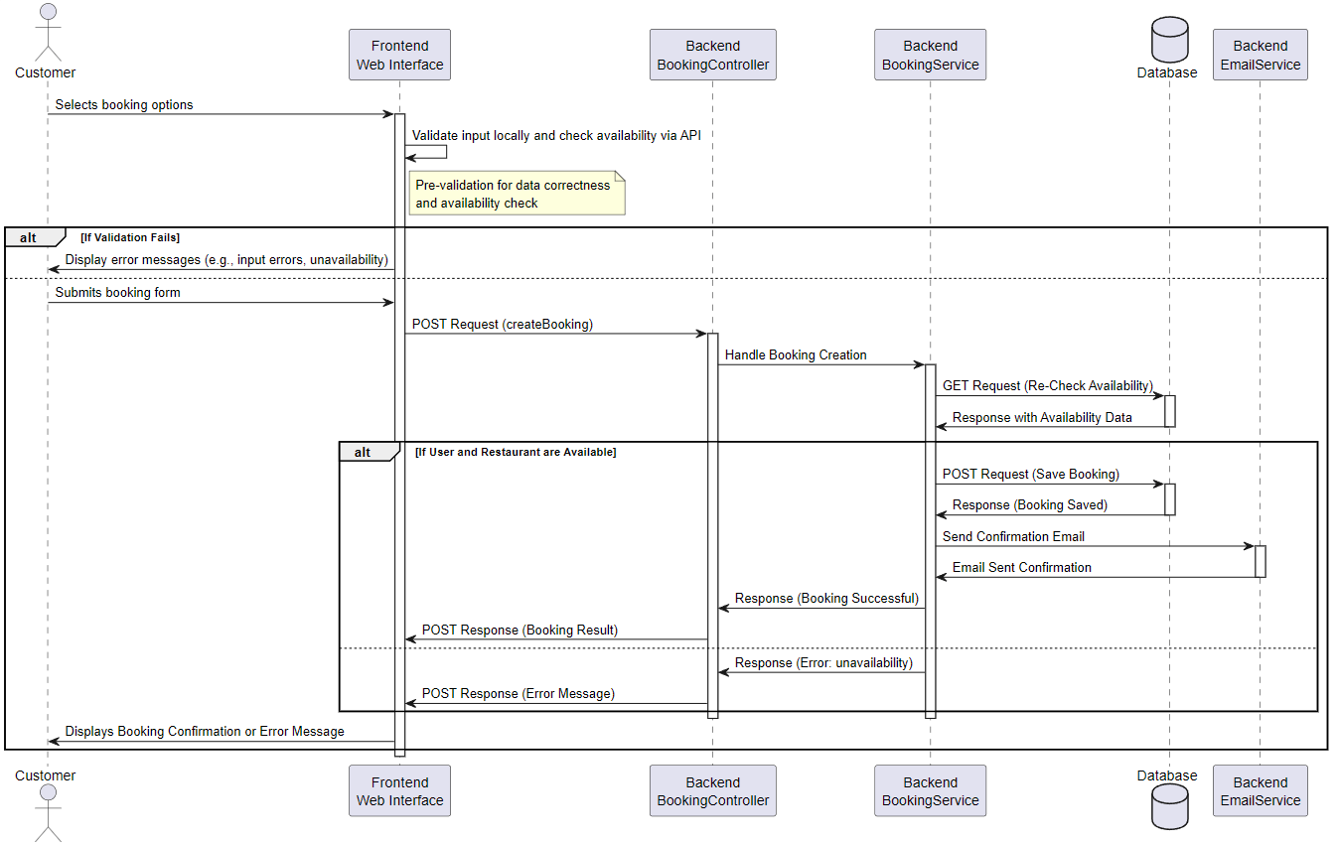
Диаграмма Последовательности

Slide 10
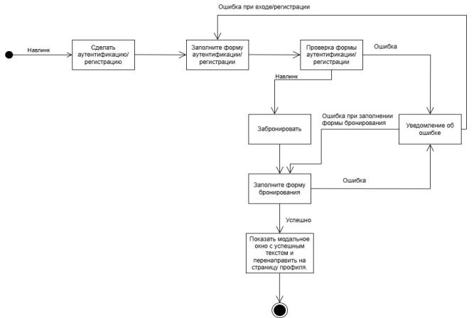
Диаграмма Состояний

Slide 11


ПРЕИМУЩЕСТВА
Высокая стоимость и необходимость предоплаты ограничивают доступность, отсутствие гибкости в изменении или отмене брони.
Бронирование без предоплаты
Сложный и длительный процесс возврата денег при отмене.
Гибкость изменений и отмены

Slide 12
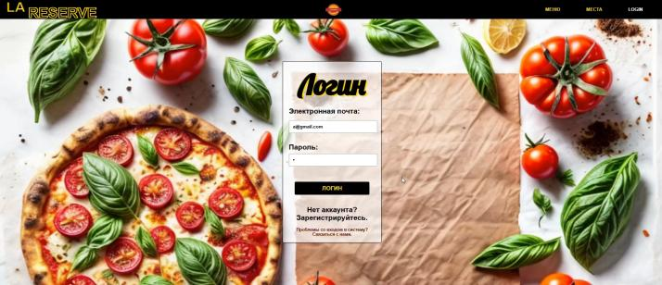
РЕАЛИЗАЦИЯ ИНТЕРФЕЙСА
ПРОЦЕСС БРОНИРОВАНИЯ:
ПРОСТОЙ
ЭФФЕКТИВНЫЙ

Slide 13
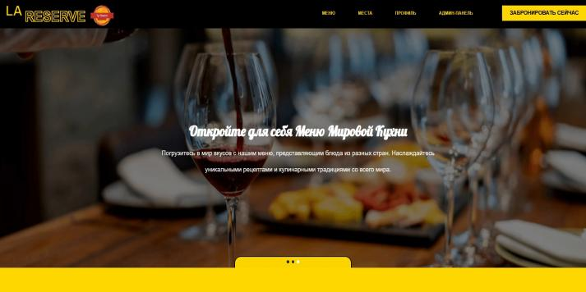
РЕАЛИЗАЦИЯ ИНТЕРФЕЙСА
- ГЛАВНАЯ СТРАНИЦА - СТРАНИЦА МЕНЮ

Slide 14
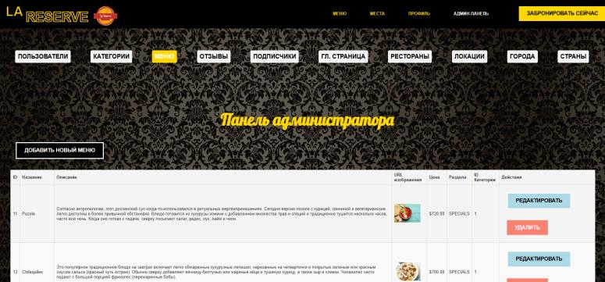
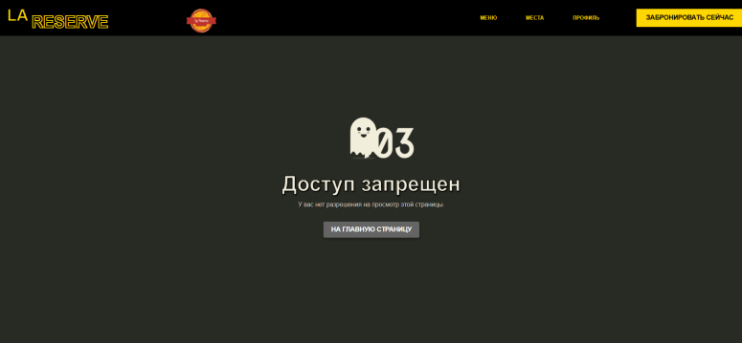


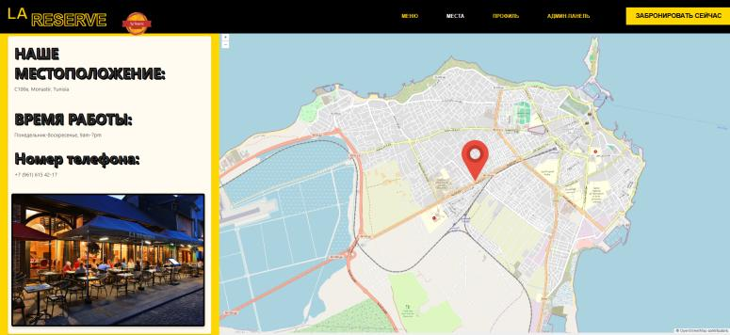
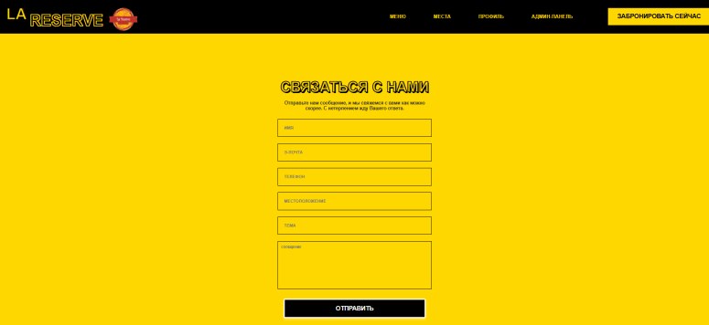
РЕАЛИЗАЦИЯ ИНТЕРФЕЙСА
- СТРАНИЦА
МЕСТОПОЛОЖЕНИЯ
- КОНТАКТЫ СТРАНИЦА
- « О НАС » СТРАНИЦА
- НОВОСТНАЯ РАССЫЛКА СТРАНИЦА
- АДМИН ПАНЕЛЬ СТРАНИЦА
- СТРАНИЦА НЕ РАЗРЕШЕН ДОСТУП К ПАНЕЛИ АДМИНИСТРАТОРА

Slide 15
ЗАКЛЮЧЕНИЕ
Основная цель системы:
Предложенная система онлайн-бронирования предназначена для становления ключевым инструментом в руках рестораторов.
Улучшение операционной эффективности:
Система позволяет улучшить операционную эффективность в управлении рестораном.
Повышение уровня обслуживания:
Способствует повышению качества обслуживания клиентов.
Повышение удовлетворенности клиентов:
Внедрение системы способствует увеличению удовлетворенности клиентов за счет более эффективного сервиса.
Укрепление конкурентных позиций:
Помогает ресторанам значительно усилить свои конкурентные позиции в условиях быстро меняющегося рынка.

Slide 16



LA RESERVE
Система онлайн-бронирования столиков в ресторане
Выполнил: студент 3 курса Маатук Д.
Руководитель: А. А. Вахтин, к.ф-м.н., доцент
Воронеж 2024

Slide 17

СПАСИБО
ЗА ВНИМАНИЕ

